Slide 1


计算机网络管理应用
构建高效、安全、智能的网络管理体系

Slide 2
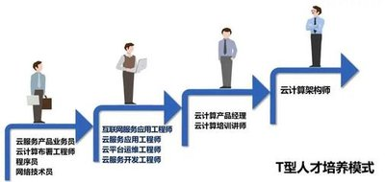
前言
计算机网络管理是计算机网络技术专业必修的一门专业核心课程名，可以培养我们良好的组建、管理和维护的综合技能。能够让我们自主的解决在日常生活中出现的问题，比如网络故障、配置管理协议、提高性能优化、增强安全保护以及能够更好的了解和应用和现代网络技术

Slide 3


目录
01 目标
02 主要任务
03 标准与框架
04 协议

Slide 4

目标
01
学习计算机网络管理的目标是什么
What is the purpose of learning computer network management

Slide 5

目标是什么
目标
在数字化转型加速的今天，稳定、安全、高效的网络环境已成为企业核心竞争力的重要组成部分。计算机网络管理通过系统化的技术手段，致力于实现三大核心目标

Slide 6
安全性
计算机网络管理是确保网络高效、安全、稳定运行的关键技术，其核心目标围绕可用性、安全性和性能优化展开。可用性方面具体体现在于可通过实时监控、故障检测与快速恢复保障基础服务。在安全上 ，依托访问控制、加密协议等抵御外部攻击与内部威胁，最大限度的保障了数据的机密性和完整性。性能优化则是通过流量分析等降低延迟，提升用户体验。三者之间共同协同，构建出了一个高可靠、低风险、高效率的网络环境。
可用性
性能优化

Slide 7

案例分析
可用性
2024年11月27日，韩国仁川机场因网络故障，导致大量航班延误或取消，旅客滞留机场。系统崩溃，航班信息无法更新，值机和登机流程受阻。大量旅客滞留，部分旅客滞留超40小时。航空公司紧急启动应急预案，发布延误信息，协助旅客改签或退票。航空公司需加强网络安全管理，完善应急预案，提升应急处置能力。

Slide 8
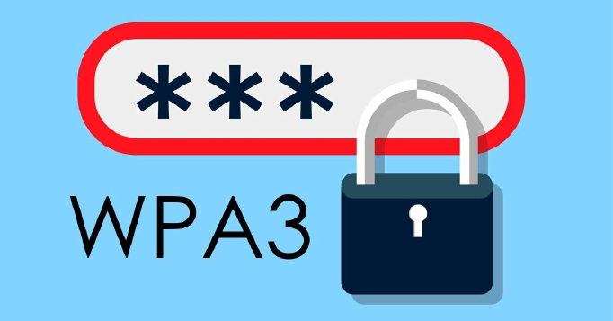


你家WIFI真的安全吗？
安全性
技术人员检测到陌生设备，用WPA3加密后风险解除
邻居偷偷连接未加密的Wi-Fi
用户银行卡被盗刷

Slide 9

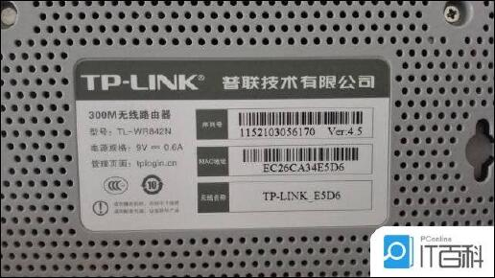
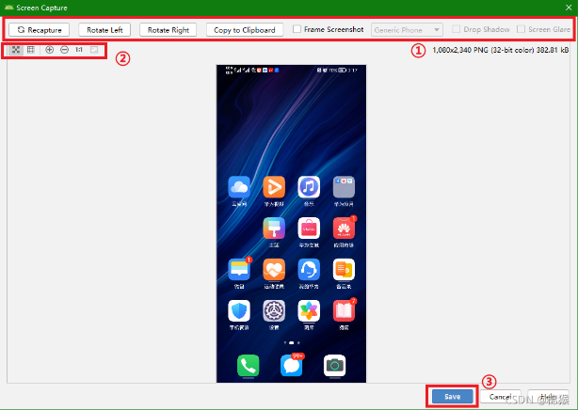
简单行动指南
如何修改路由器密码：查看路由器背面标签，找到默认密码，登录路由器管理界面，修改密码（图1-1）
1-1
1-2
手机查看已连接设备教程
iOS：进入Wi-Fi设置，点击已连接网络，查看设备列表（图1-2）
Android：进入Wi-Fi设置，点击已连接网络，查看设备列表（图1-3）
1-3

Slide 10
性能
优化
网络性能优化就像快递站升级
类比场景：
优化前：一个小快递站，包裹堆满地面，1个工作人员手动分拣，效率低（延迟高）。
优化后：采用自动化分拣流水线，多个工作人员分工协作，效率大幅提升（延迟降低）。
快递站改进 | 快递站改进 | 网络优化对应措施
增加资源 | 雇佣更多分拣员 | 带宽扩容
优化流程 | 安装自动分拣机 | QoS流量优先级管理
减少无效操作 | 提前剔除空包裹 | 数据压缩技术
效果可视化：
旧方式：同城快递需2天。
优化后：同城快递2小时。

Slide 11
任务
02
需要完成的任务有哪些呢
What tasks need to be completed

Slide 12

任务是什么
在数字化时代，计算机网络已成为企业运营和社会运转的重要基础设施。随着网络规模的不断扩大和业务需求的日益复杂，如何确保网络的高效、稳定和安全运行成为关键挑战

Slide 13
五大任务
1.故障管理
2.配置管理
3.性能管理
4.安全管理
5.计费管理
实时监测网络异常；快速定位并修复故障，保障业务连续性
统一管理网络设备参数；实现自动化部署与版本控制，减少人为错误
监控带宽、延迟等关键指标；优化流量分配，提升用户体验
防御攻击；实施加密认证
统一资源使用量；支持审计与成本核算

Slide 14
标准
03
需要达到什么样的标准呢
What standards need to be met

Slide 15
标准
在数字化转型加速的今天，计算机网络管理已成为保障企业稳定运行的核心能力。掌握网络管理不仅需要深入理解TCP/IP、SNMP等基础协议，更要具备故障诊断、性能优化和安全防护的实战技能。从部署智能监控系统到实施云网融合架构，从编写自动化脚本到通过CCNP/AWS等行业认证，网络管理人员必须构建全方位的技术栈。

Slide 16

三大标准
一、安全合规
在当今数据安全日益重要的背景下，GDPR（《通用数据保护条例》）与等保2.0（网络安全等级保护2.0）作为两大重要的数据保护规范，分别在国际和国内发挥着关键作用。以下是对它们核心要求的简要对比，以便快速把握两者的关键差异和侧重点
项目 | GDPR | 等保2.0
适用范围 | 欧盟公民数据 | 中国网络运营者
数据定义 | 自然人相关数据 | 能识别自然人身份的数据
数据主体权利 | 知情、访问、删除等 | 知情、更正、删除等
数据保护原则 | 合法、最小化、保密性等 | 合法、必要、保密性等
数据保护官 | 部分需设立 | 鼓励设立
跨境传输 | 需满足条件 | 需安全评估
数据泄露通知 | 72小时通知监管机构 | 及时报告、通知
合规责任 | 高额罚款 | 警告、罚款
技术与管理措施 | 数据保护设计 | 安全通用要求

Slide 17
二、全面监控
全面监控是确保系统稳定运行的关键。我们主要关注四个方面：系统性能、服务状态、安全事件和业务指标。通过实时监控、日志分析、性能测试和安全扫描等方法，我们可以及时发现并解决问题。
我们使用Zabbix、Nagios等工具来收集和分析数据。这些工具能帮我们设置阈值报警，一旦系统指标超出正常范围，就会自动通知我们。此外，我们还会定期进行趋势分析和异常检测，以预测潜在问题并采取预防措施。
我们的监控流程包括数据收集、分析、报警通知、问题处理和报告生成。通过这个流程，我们能确保及时发现并解决系统问题，保障业务的连续性和稳定性。

Slide 18

实例分析
近年来，随着电子商务的快速发展，电商平台面临着日益严峻的安全性挑战，包括用户数据泄露、平台诈骗等问题。为了提升平台的安全性，拼多多引入了观远数据的BI工具，重点使用观远Metrics进行数据分析和监控。拼多多的数据安全团队利用观远的拖拽式可视化分析功能，构建了全面的安全性分析仪表板，监控用户行为数据、交易数据和系统日志等关键指标。同时，拼多多还利用观远DataFlow进行数据开发，确保所有的数据流动和处理都符合安全标准。通过千人千面的数据追踪，拼多多能够根据不同用户的行为模式，及时识别并阻止可疑活动。

Slide 19
三、性能保障
在现代业务环境中，性能保障是确保服务可靠性和用户满意度的关键因素。正如我们在前面讨论的SLA分级示例所展示的，即使是微小的百分比差异，也可能对业务连续性和用户体验产生重大影响。服务等级协议（SLA）是衡量服务可靠性的关键指标。以99.9%和99.99%的SLA为例，99.9%意味着每年允许大约8.76小时的宕机时间，而99.99%则将宕机时间减少到52.56分钟。虽然两者只相差0.09个百分点，但对业务连续性和用户体验的影响很大。
99.9%的SLA适用于对停机时间要求不高的业务，而99.99%的SLA则更适合金融、电子商务等对高可用性要求极高的行业。更高的SLA等级意味着服务提供商需要投入更多的资源来确保系统的稳定性和可靠性，同时也意味着更高的成本。
企业在选择SLA时，需要根据自身业务需求和成本效益进行权衡。对于关键业务，选择更高级别的SLA可以显著降低因停机带来的风险和损失。

Slide 20

实例分析
近年来，云服务提供商对服务等级协议（SLA）的承诺越来越受到重视。例如，阿里云在2019年公布了最新的云服务器ECS服务等级协议SLA，其中单实例的可用性从99.95%提升至99.975%，多可用区多实例可用性从99.99%提升至99.995%，均为全球最高水准。这一提升意味着阿里云ECS服务器的稳定性得到了显著增强，虽然只是小数点后增加了一位，但代表着服务稳定性的大幅提升。例如，多可用区多实例的可用性从99.99%提升到99.995%，意味着每个月服务不可用时间从4.32分钟缩短至2.16分钟。这种对SLA的承诺不仅提升了服务的可靠性，也增强了客户的信任，同时促进了透明度和降低了法律风险。

Slide 21
协议
04
协议

Slide 22
协议
在数字化时代，高效可靠的网络管理已成为企业运维的核心能力。掌握关键网络管理协议是构建智能化运维体系的基础。在整个大学中，我们所接触到了很多的实验都离不开网络协议的存在

Slide 23
常用的协议
ICMP协议
TCP/IP
将信息由发现错误 的主机或路由器发回信源主机。在进行数据报文发送前，ICMP还可以确认信宿主机是否存在或检查路由器的状态
是 internet使用的协议体系，是大多数网络采用的协议。
RARP
ARP
作用与ARP功能相反，是吧MAC地址映射到IP地址
能查询IP地址对应的MAC地址的协议
UDP
提供不可靠的无连接服务

Slide 24
谢谢

